Slide 1


单片机原理、接口及应用
第9章 串行接口技术

Slide 2
内 容 提 要
★ RS-485总线扩展
★ IIC总线扩展接口及应用
★ SPI总线扩展接口及应用

Slide 3
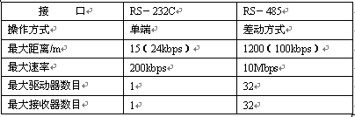
9.1 RS－485总线扩展
RS－485标准接口是单片机系统种常用的一种串行总线之一。与RS－232C比较，其性能有许多改进，细节请见表9.1所示。
表9.1 RS－232C与RS－485性能比较

Slide 4
RS－485接口可连接成半双工和全双工两种通信方式。常见的半双工通信芯片有MAX481、MAX483、MAX485、MAX487等，全双工通信芯片有MAX488、MAX489、MAX490、MAX491等。

Slide 5
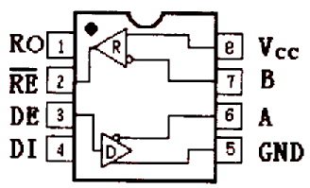
下面以MAX485为例来介绍RS－485串行接口的应用。MAX485的封装有DIP、SO和uMAX三种，其中DIP封装的管脚如图9.1所示。
管脚的功能如下：
RO：接收器输出端。若A比B大200mV，RO为高；反之为低电平。
RE：接收器输出使能端。RE为低时，RO有效；为高时，RO呈高阻状态。
DE：驱动器输出使能端。若DE＝1，驱动器输
出A和B有效；若DE＝0，则它们呈高阻态。若
驱动器输出有效，器件作为线驱动器用，反之
作为线接收器用。
DI：驱动器输入端。DI＝0，有A＝0，B＝1；
当DI＝1，则A＝1，B＝0。
GND：接地。
A：同相接收器输入和同相驱动器输出。
B：反相接收器输入和反相驱动器输出。
VCC：电源端，一般接+5V。
图9.1 MAX485芯片的DIP封装管脚图

Slide 6
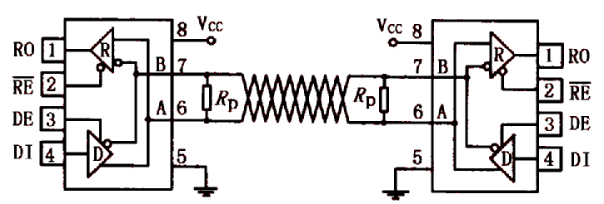
MAX485典型的工作电路如图9.2所示，其中平衡电阻Rp通常取100～300欧姆。MAX485的收发功能见表9.3。

Slide 7
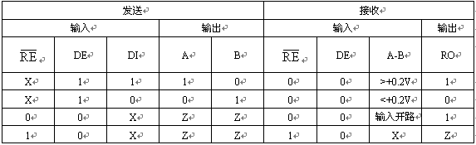
表9.3 MAX485的收发功能

Slide 8
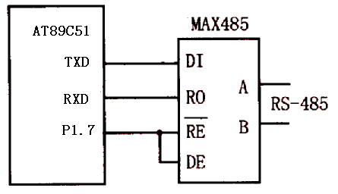
89C51与MAX485的接口电路如图9.4所示。P1.7用来控制MAX485的接收或发送，其余操作同串口 。

Slide 9
9.2 I2C总线扩展接口及应用
9.2.1 原理
I2C(IIC)总线是Philip公司推出的芯片间串行传输总线。它用两根线实现了完善的全双工同步数据传送，可以极为方便地构成多机系统和外围器件扩展系统。IIC总线采用了器件地址的硬件设置方法，通过软件寻址完全避免了器件的片选线寻址方法，从而使硬件系统具有简单灵活的扩展方法。按照IIC总线规范，总线传输中的所有状态都生成相对应的状态码，系统中的主机能够依照这些状态码自动地进行总线管理，用户只要在程序中装入这些标准处理模块，根据数据操作要求完成IIC总线的初始化，启动IIC总线就能自动完成规定的数据传送操作。

Slide 10
IIC总线接口为开漏或开集电极输出，需加上拉电阻。系统中所有的单片机、外围器件都将数据线SDA和时钟线SCL的同名端相连在一起，总线上的所有节点都由器件和管脚给定地址。系统中可以直接连接具有IIC总线接口的单片机，也可以通过总线扩展芯片或I/O口的软件仿真与IIC总线相连。在IIC总线上可以挂接各种类型的外围器件，如RAM/EEPROM、日历/时钟、A/D、D/A、以及由I/O口、显示驱动器构成的各种模块。

Slide 11
9.2.2 软件IIC总线
假设单片机所用晶体振荡器的频率为6MHz。用P1.7和P1.6分别模拟SDA和SCL，定义如下：
SDA EQU P1.7
SCL EQU P1.6
(1)产生起始位和停止位
如果单片机则每个机器周期为2us,我们可分别写出产生时钟SCL和SDA的发送起始条件和停止条件两段子程序如下。若晶振频率并非 6MHz，则要相应增删各程序段中NOP指令的条数，以满足时序的要求。例如，若fosc=12MHz ，则两条NOP指令应增至4条。

Slide 12
①发送起始条件START
STA: SETB SDA
SETB SCL
NOP
NOP
CLR SDA
NOP
NOP
CLR SCL
RET
②发送停止条件STOP
STOP：CLR SDA
SETB SCL
NOP
NOP
SETB SDA
NOP
NOP
CLR SCL
RET

Slide 13
(2)发送应答位和非应答位子程序
IIC总线上的第9个时钟对应于应答位，相应数据线上“0”为“ACK”和“1”为“”。发送应答位和非应答位的子程序分别如下。
①发送应答位ACK
MACK： CLR SDA
SETB SCL
NOP
NOP
CLR SCL
SETB SDA
RET
②发送非应答位ACK
MNACK： SETB SDA
SETB SCL
NOP
NOP
CLR SCL
CLR SDA
RET

Slide 14
(3)应答位检查子程序
在I2C总线数据传送中，接收器收到发送器传送来的一个字节后，必须向SDA线上返送一个应答位ACK，表明此字节已经收妥。本子程序使单片机产生一个额外的时钟(第九个时钟脉冲，在脉冲的高电平期间读ACK应答位，并将它的状态被复制到F0标志中以供检查。若有正常ACK，则F0标志为0，否则为1。
CACK： SETB SDA ；SDA作输入
SETB SCL ；第9个时钟脉冲开始
NOP
MOV C，SDA ；读SDA线
MOV F0，C ；转存入F0中
CLR SCL ；时钟脉冲结束
NOP
RET

Slide 15
(4)字节数据发送子程序
由于是SDA接在并行口线，无移位寄存器，因此数据通过指令完成移位再从SDA串行输出。遵循时序要求，数据在时钟低电平时变化，高电平时稳定，每一个时钟脉冲传送一位，编写字节数据传送子程序。
该子程序的入口条件是待发送的字节位于累加器ACC中。
WRB： MOV R7，#8 ；位计数器初值
WLP： RLC A ；欲发送位移入C中
JC WR1 ；此位为1，转WR1
CLR SDA ；此位为0，发送0
SETB SCL ；时钟脉冲变为高电平
NOP ；延时
NOP
CLR SCL ；时钟脉冲变为低电平
DJNZ R7，WLP ；未发完8位，转WLP RET ；8位已发完，返回
WR1： SETB SDA ；此位为 1，发送1
SETB SCL ；时钟脉冲变高电 平
NOP
NOP ；延时
CLR SCL ；时钟脉冲变低电 平
CLR SDA
DJNZ R7，WLP
RET

Slide 16
(5)字节数据接收子程序
该子程序的功能是在时钟的高电平时数据已稳定，读入一位，经过8个时钟从SDA线上读入一个字节数据，并将所读字节存于A和R6中。
RDB：MOV R7，#8 ；R7存放位计数器初值
RLP： SETB SDA ；SDA输入
SETB SCL ；SCL脉冲开始
MOV C，SDA ；读SDA线
MOV A，R6 ；取回暂存结果
RLC A ；移入新接收位
MOV R6，A ；暂存入R6
CLR SCL ；SCL脉冲结束
DJNZ R7，RLP ；未读完8位，转RLP
RET ；8位读完，返回

Slide 17
(6)n个字节数据发送子程序
这段子程序的入口条件：
·假定控制字节已存放在片内RAM的SLA单元中；
·待发送数据各字节已位于片内RAM以MTD+1为起始地址的n个连续单元中。
·NUMBYT单元中存有欲发送数据的字节数。
·接收到数据的存放首址存放在片内RAM的MTD单元。
WRNBYT： PUSH PSW ；保护现场
WRNBYT1： MOV PSW，#18H ；改用第3组工作寄存器
CALL STA ；发起始条件
MOV A，SLA ；读写控制字节
CALL WRB ；发送写控制字节
CALL CACK ；检查应答位
JB F0，WRNBYT ；无应答位，重发
MOV R0，#MTD ；有应答位，继而发数据，第一个数据为首址

Slide 18
WRDA： MOV A，@R0 ；读一个字节数据
LCALL WRB ；发送此字节
LCALL CACK ；检查ACK
JB F0，WRNBYT1 ；无ACK，重发
INC R0 ；调整指针
DJNZ R5，WRDA ；尚未发完n个字节，继续
LCALL STOP ；全部数据发完，停止
POP PSW ；恢复现场
RET ；返回

Slide 19
(7)读、存数据程序
假设数据接受缓冲区为片内RAM以MRD为首址的n个单元。
这段子程序的入口条件：
·片内RAM中的SLA单元存有读控制字节；
·NUMBYT单元中存有欲接收数据的字节数。
出口条件：
·所读出的数据将存入片内RAM以MRD为首地址的n个连续单元内。
RDNBYT： PUSH PSW 
RDNBYT1: MOV PSW，#18H
LCALL STA ；发送起始条件
MOV A，SLA ；读入读控制字节
LCALL WRB ；发送读控制字节
LCALL CACK ；检查ACK
JB F0，RDNBYT1 ；无ACK，重新开始
MOV R1，#MRD ；接收数据缓冲区指针

Slide 20
GO_ON： LCALL RDB ；读一个字节
MOV @R1，A ；存入接收数据缓冲区；
DJNZ NUMBYT，ACK；未全接收完，转ACK
LCALL MNACK ；已读完所有字节，发
LCALL STOP ；发停止条件
POP PSW
RET
ACK： LCALL MACK ；发ACK
INC R1 ；调整指针
SJMP GO_ON ；继续接收

Slide 21
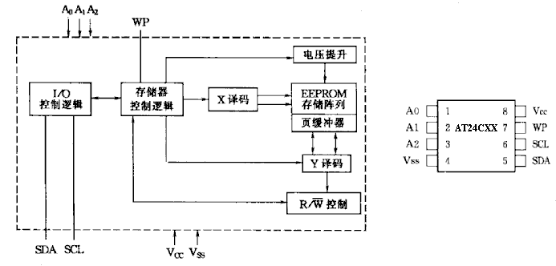
9.2.3 典型IIC串行存储器的扩展
9.2.3.1 串行IIC总线EEPROM AT24CXX的扩展
1）基本原理
AT24CXX的特点是：单电源供电，工作电压范围宽1.8V～5.5V；低功耗CMOS技术(100KHz(2.5 V)和400KHz(5V)兼容)，自定时写周期(包含自动擦除)、页面写周期的典型值为2ms，具有硬件写保护。
图9.6 AT24CXX的结构和引脚。(a)内部结构图；(b)引脚图。

Slide 22
器件型号为AT24CXX的结构和引脚如图9.6所示，其中
SCL 串行时钟端。
SDA 串行数据端。
WP 为写保护，当WP为高电平时存贮器只读；当WP为低电平时存贮器可读可写。
A0、A1、A2 片选或块选。
SDA为漏极开路端，需接上拉电阻到Vcc。数据的结构为×8位。信号为电平触发，而非边沿触发。输入端内接有滤波器，能有效抑制噪声。自动擦除(逻辑“1”)在每一个写周期内完成。
AT24CXX采用IIC规程，运用主/从双向通讯。器件发送数据到总线上，则定义为发送器 ，器件接收数据则定义为接收器。主器件(通常为微控制器)和从器件可工作于接收器和发送器状态。总线必须由主器件控制，主器件产生串行时钟(SCL)，控制总线的传送方向，并产生开始和停止条件。串行EEPROM为从器件。无论主控器件，还是从控器件，接收一个字节后必须发出一个确认信号ACK。

Slide 23
2）控制字节要求
开始位以后，主器件送出8位控制字节。控制字节的结构(不包括开始位)如下所示：
说明：
①控制字节的第1～4位为从器件地址位(存贮器为1010)。控制字节中的前4位码确认器件的类型。此四位码由飞利浦公司的IIC规程所决定。1010 码即为从器件为串行EEPROM的情况。串行EEPROM将一直处于等待状态，直到1010码发送到总线上为止。当1010码发送到总线上，其它非串行EEPROM从器件将不会响应。

Slide 24
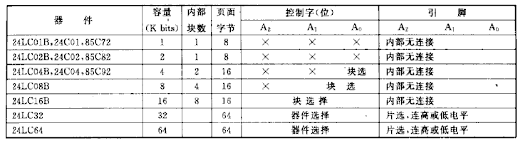
②控制字节的第5～7位为1～8片的片选或存贮器内的块地址选择位。此三个控制位用于选片或者内部块选择。标准的IIC规程允许选择16K位的存贮器。通过对几片器件或一个器件内的几个块的存取，可完成对16K位存贮器的选择，如表9-6所示。
表9-6 AT24CXX的A2A1A0


Slide 25
控制字节的A2、A1、A0的选择必须与外部A2、A1、A0引脚的硬件连接或者内部块选择匹配，A2、A1、A0引脚无内部连接的，则这三位无关紧要；作器件选择的，可接高电平或低电平。 
AT24CXX的存贮矩阵内部分为若干块，每一块有若干页面，每一页面有若干个字节。内部页缓冲器只能写入一页字节数据，对24LC32和24LC64一次可以存8页(每页8个字节)。
③控制字节第8位为读、写操作控制码。如果此位为1，下一字节进行读操作(R)；此位为0，下一字节进行写操作（W）。
当串行EEPROM产生控制字节确认位以后，主器件总线上将传送相应的字地址或数据信息。

Slide 26
3）确认要求
在每一个字节接收后，接收器件必须产生一个确认信号位ACK。主器件必须产生一个与此确 认位相应的额外时钟脉冲。在此时钟脉冲的高电平期间拉SDA线为稳定的低电平，为确认信号(ACK)。若不在从器件输出的最后一个字节中产生确认位，主器件必须发一个数据结束信 号给从器件。在这种情况下，从器件必须保持数据线为高电平(用表示)，使 得主器件能产生停止条件。
注意：如果内部编程周期(烧写)正在进行，AT24CXX不产生任何确认位。

Slide 27
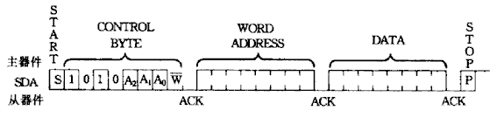
4）写操作
①字节写
在主器件发出开始信号以后，主器件发送写控制字节即1010A2A1A00（其中R/W读写控制位为低电平“0”）。这指示从接收器被寻址，由主器件发送的下一个字节为字地址 ，将被写入到AT24CXX的地址指针。主器件接收来自AT24CXX的另一个确认信号以后，将发送数据字节，并写入到寻址的存贮器地址。AT24CXX再次发出确认信号，同时主器件产生 停止条件P。启动内部写周期，在内部写周期内AT24CXX将不产生确认信号(见图9.7)。
图9.7 AT24CXX字节写

Slide 28
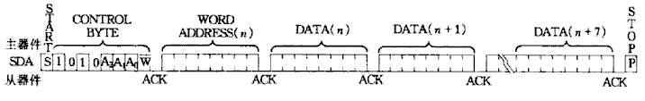
②页面写
如同字节写方式，先将写控制字节、字地址发送到AT24CXX，接着发n个数据字节，主器件发送不多于一个页面字节的数据字节到AT24CXX，这些数据字节暂存在片内页面缓存器中，在主器件发送停止信号以后写入到存贮器。接收每一字节以后，低位顺序地址指针在内部加1。高位顺序字地址保持为常数。如果主器件在产生停止条件以前要发送多于一页字的数据，地址计数器将会循环，并且先接收到的数据将被覆盖。象字节写操作一样，一旦停止条件被接收到，则内部写周期将开始(见图9.8)。
图9.8 AT24CXX页面写
③写保护
当WP端连接到Vcc，AT24CXX可被用作串行ROM，编程将被禁止，并且整个存贮器写保护。

Slide 29
5）读操作
当从器件地址的R/W位被置为“1”，启动读操作。存在三种基本读操作类型：读当前地址内容，读随机地址内容，读顺序地址内容。
①读当前地址内容
AT24CXX片内包含一个地址计数器，此计数器保持被存取的最后一个字的地址，并在片内自动加1。因此，如果以前存取(读或者写操作均可)的地址为n，下一个读操作从n+1地址中读出数据。在接收到从器件的地址中R/W位为1的情况下，AT24CXX发送一个确认位并且送出8位数据字。主器件将不产生确认位(相当于产生ACK)，但产生一个停止条件。AT24CXX不再继续发送(见图9.9)。

Slide 30
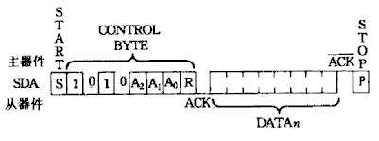
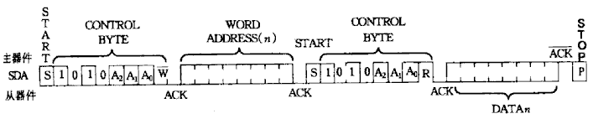
图9.9 AT24CXX读当前地址内容
②读随机地址内容
这种方式允许主器件读存贮器任意地址的内容，操作如图9.10所示。
图9.10 AT24CXX读随意地址的内容

Slide 31
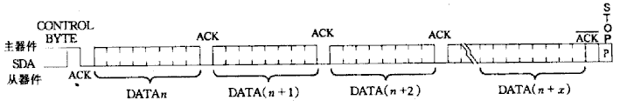
主器件发1010A2A1A0后发0位，再发读的存贮器地址，在收到从器件的确认位ACK后 产生一个开始条件S，以结束上述写过程，再发一个读控制字节，从器件AT24CXX在发ACK信号后发出8位数据，主器件发后，发一个停止位，AT24CXX不再发后续字节。
③读顺序地址的内容
读顺序地址内容的方式与读随意地址内容的方式相同，只是在AT24CXX发送第一个字节以后，主器件不发和STOP，而是发ACK确认信号，控制AT24CXX发送下一个顺序地址的8位数据字，直到x个数据读完(见图9.11)。
图9.11 AT24CXX读顺序地址的内容

Slide 32
④防止噪声
AT24CXX使用了一个Vcc门限检测器电路。在一般条件下，如果Vcc低于1.5V，门限检测器对内部擦/写逻辑不使能。
SCL和SDA输入端接有施密特触发器和滤波器电路，即使在总线上有噪声存在的情况下，它们也能抑制噪声峰值以保证器件正常工作。

Slide 33
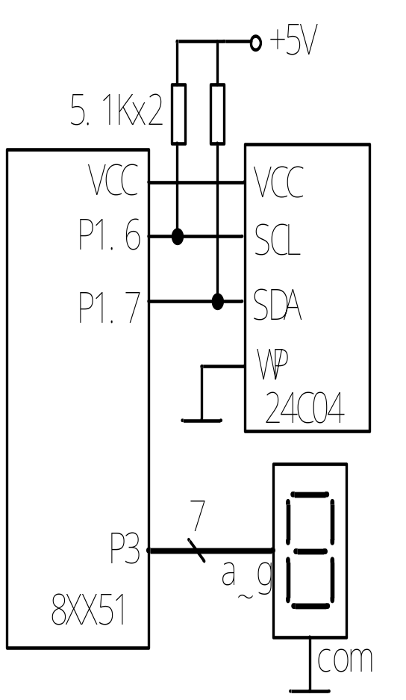
6）串行EEPROM和AT89C51接口
图9.12为8XX51微控制器与4K位的AT24C04串行EEPROM的典型连接。图中P1.6、P1.7提供AT24C04的时钟SCL、SDA和AT24C04进行数据传送，A2、A1、A0内部无连接，为无关位。WP为EEPROM的写保护信号，高电平有效。因为我们要进行写入操作，所以只能把它接低电平。
利用上面的子程序，将8XX51单片机内部RAM 60～67H存放的“1”～“8”LED显示器的字形 码写入24C04存贮器的20～27H单元，为检查写入效果，再将24C04的20～27H单元的内容读出 存入8XX51内部RAM的40H～47H单元，同时送LED显示器显示。

Slide 34
9.2.4 IIC总线接口的串行A/D、D/A扩展
PCF8591是一款典型的IIC总线接口的串行8位A/D、D/A转换器，该器件为单一电源供电（2.5～6V），CMOS工艺。PCF8591有4路8位A/D输入，属逐次比较型，内含采样保持电路；1路8位D/A输出，内含有DAC的数据寄存器。A/D、D/A的最大转换速率约为11kHz，转换的基准电源需由外部提供。PCF8591的内部结构和外部引脚分别如图9.18所示。

Slide 35
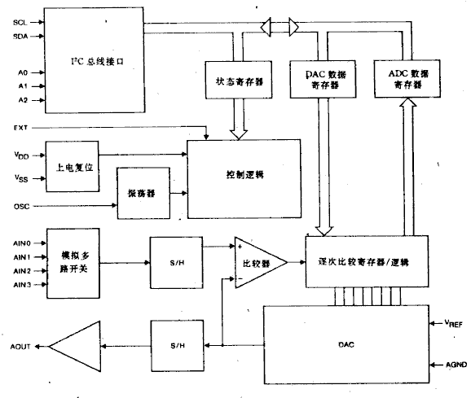
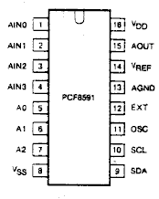
图9.18 PCF8591的内部结构（a）的外部引脚（b）

Slide 36
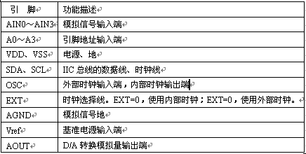
PCF8591引脚功能描述见表9.7。
表9.7 PCF8591的引脚功能表

Slide 37

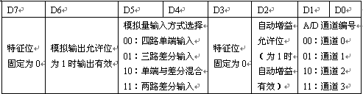
PCF8591的工作字有两个，地址选择字和转换控制字。地址选择字的格式如表9.8所示。
表9.8 PCF8591的地址选择字格式
PCF8591的转换控制字存放在控制寄存器中，用于实现器件的各种功能。总线操作时，为主发送的第二个字节。其格式如表9.9所示。
表9.9 PCF8591的转换控制字格式

Slide 38
PCF8591的包括D/A转换和A/D转换两个部分，下面分别介绍之。
1）PCF8591的D/A转换
D/A转换器是PCF8591的关键单元，除作为D/A转换使用外，还用于A/D转换中。D/A转换使用IIC总线的写入操作完成的，其数据操作格式如下：
其中data 1~data n为待转换的二进制数字。CONBYT为PCF8591的控制字节。图中灰底位由主机发出，白底位由PCF8591产生。
D/A转换时，控制字中的输出允许位（D6）应为1，写入PCF8591的数据字节存放在DAC数据寄存器中，通过D/A转换器转换成相应的模拟电压通过AOUT引脚输出，并保持到输入新的数据为止。
由于片内DAC单元还用于A/D转换，在A/D转换周期里释放DAC单元供A/D转换用，而DAC输出缓冲放大器的采样、保持电路在这期间将保持D/A转换的输出电压。

Slide 39
2）PCF8591的A/D转换
PCF8591的A/D转换为逐次比较型ADC，在A/D转换周期中借用DAC及高增益比较器。A/D转换的时序如图9.21所示，对PCF8591进行读写操作便立即启动A/D转换，并读出A/D转换结果。在每个应答位的后沿触发A/D转换周期，采样模拟电压并读出当前一个转换结果。
A/D转换中，一旦A/D采样周期被触发，所选择通道的采样电压便保存在采样、保持电路中，并转换成8位二进制码（单端输入）或8位二进制补码（差分输入）存放在ADC数据寄存器中等待主器件读出。如果控制字节中自动增量选择位置1，则一次A/D转换完毕后自动选择下一通道。读周期中读出的第一个字节为前一个周期的转换结果。上电复位后读出的第一字节为80H。

Slide 40
PCF8591的A/D转换使用IIC总线的读操作，其数据格式如下：
其中data 0~data n为A/D的转换结果，分别对应于前一个数据读取期间所采样的模拟电压。上电复位后控制字节状态为00H，如果A/D转换时须设置控制字，须在读操作之前进行控制字节的写入操作。
PCF8591一个典型的应用电路如图9.20所示。假设从A/D的通道0采样数据送至D/A转换输出，利用前面所给出的IIC软件，编程如下：

Slide 41
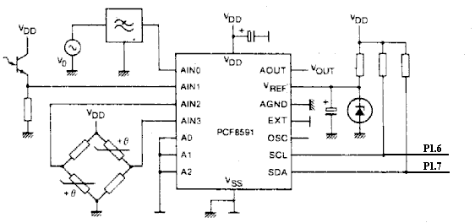
图9.20 PCF8591的典型应用电路

Slide 42
LCALL STA ；启动IIC总线操作
MOV A, #10010001B ；访问PCF8591的A/D
LCALL WRB
LCALL RDB ；读上次采样数据，结果存放在R6中
LCALL STOP ；停止IIC总线操作
LCALL STA ；启动IIC总线操作
MOV A, #10010000B ；访问PCF8591的D/A
LCALL WRB
MOV A, #01000000H ；设置控制字
LCALL WRB
MOV A, R6 ；从D/A输出采样值
LCALL WRB
LCALL STOP ；停止IIC总线操作

Slide 43
9.3 SPI总线扩展接口及应用
9.3.1 SPI的原理
SPI（Serial Peripheral Interface 串行外设接口）总线系统是Motorola公司提出的一种同步串行外设接口，允许MCU与各种外围设备以同步串行方式进行通信来交换信息。其外围设备种类繁多，从最简单的TTL移位寄存器到复杂的LCD显示驱动器、网络控制器等，可谓应有尽有。SPI总线可直接与各厂家生产的多种标准外围器件直接接口，该接口一般使用4根线：串行时钟线SCK、主机输入/从机输出数据线MISO、主机输出/从机输出数据线MISO和低电平有效的从机选择线SS。由于SPI系统总线只需3根公共的时钟数据线和若干位独立的从机选择线（依据从机数目而定），在SPI从设备较少而没有总线扩展能力的单片机系统中使用特别方便。即使在有总线扩展能力的系统中采用SPI设备也可以简化电路设计，省掉很多常规电路中的接口器件，从而提高了设计的可靠性。

Slide 44
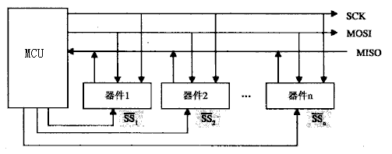
图9.21 一个典型的SPI总线系统结构示意图
一个典型的SPI总线系统结构如图9.21所示。在这个系统中，只允许有1个做主SPI设备的主MCU和若干做SPI从设备的I/O外围器件。MCU控制着数据向1个或多个从外围器件的传送。从器件只能在主机发命令时才能接收或向主机传送数据，其数据的传输格式是高位（MSB）在前，低位（LSB）在后。当有多个不同的串行I/O器件若要连至SPI上作为从设备，必须注意两点：一是其必须有片选端；二是其接MISO线的输出脚必须有三态，片选无效时输出高阻态，以不影响其它SPI设备的正常工作。

Slide 45
9.3.2 SPI总线的软件模拟及串并扩展应用
9.3.2.1 SPI总线的软件模拟
对于大多的51单片机而言，没有提供SPI接口，通常可使用软件的办法来模拟SPI的总线操作，包括串行时钟、数据输入和输出。值得注意的是，对于不同的串行接口外围芯片，它们的时钟时序有可能不同，按SPI数据和时钟的相位关系来看通常有4种情况，它是由片选信号有效前的电平和数据传送时的有效沿来区分的，传送8位数据的时序种类具体如图9.22所示。

Slide 46
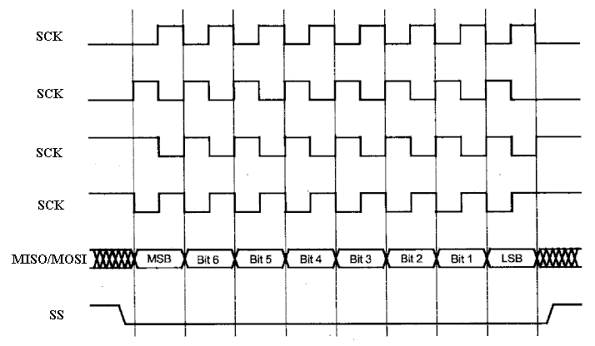
现在用软件来模拟一下图9.22中最上面的一种情况。我们假定图9.21中的MCU为51单片机，系统接有两个从器件，用P1.7模拟SCK，P1.6模拟MOSI，P1.5模拟MISO线，P1.4模拟SS1，P1.3模拟SS2。其模拟的程序如下。
图9.22 SPI总线的4种数据/时钟时序图

Slide 47
SCK BIT P1.7
MOSI BIT P1.6
MISO BIT P1.5
SS DB 0 ；分配片选扩展字单元
PF0 BIT 0 ；分配片选有效前电平标志位
PF1 BIT 1 ；分配数据传送有效沿标志位
CLR PF0 ；初始化电平标志位PF0
CLR PF1 ；初始化沿标志位PF1
MOV SS, #11101111B ；初始化从器件选择字

Slide 48
数据发送程序：
MOV R0, #DATA8 ；待发送的数据放在R0中
MOV C, PF0
MOV SCK, C ；欲设置有效电平
NOP ；延时，均可调整，为匹配时序要求
MOV A, SS
ANL P1, A ；选中从器件
NOP
XCH A, R0
MOV R0, #08H ；置循环次数
SPIOUT: MOV C, PF1
MOV SCK, C ；准备有效触发沿
CPL PF1
RLC A ；发送下一位数据（从最高位开始）
MOV MOSI, C
NOP
MOV C, PF1
MOV SCK, C ；产生有效沿，以便从器件锁存数据
CPL PF1
NOP
DJNZ R0, SPIOUT ；8位数据发送未完成，则继续发送下一位
MOV C, PF0
MOV SCK, C
MOV A, SS
CPL A
ORL P1, A ；结束SPI总线操作，关闭从器件
RET

Slide 49
数据接收程序：
SPIR: MOV C, PF0
MOV SCK, C ；欲设置有效电平
NOP ；延时，均可调整，为匹配时序要求
MOV A, SS
ANL P1, A ；选中从器件
NOP
MOV R0, #08H ；置循环次数
SPIIN: MOV C, PF1
MOV SCK, C ；准备有效触发沿
CPL PF1
NOP
MOV C, PF1
MOV SCK, C ；产生有效沿，以便从器件锁存数据
MOV MOSI, C ；接收下一位数据（从最高位开始）
RRC A ；接收到的数据依次存入A
CPL PF1
NOP
DJNZ R0, SPIIN ；8位数据未接收完，则继续接收下一位
MOV C, PF0
MOV SCK, C
MOV A, SS
CPL A
ORL P1, A ；结束SPI总线操作，关闭从器件
RET
其它三种情况只需改变初始相位条件即可模拟实现。

Slide 50
9.3.3 10位串行D/A TLC5615的扩展
TLC5615是带有缓冲基准输入的10位电压输出型D/A转换器。器件可在单5V电源下工作，且具有上电复位功能。TLC5615的控制是通过三线串行总线进行，可使用的数字通信协议包括SPI、QSPI以及Microwire标准。低功耗，在5V供电时功耗仅1.75mW，数据更新速率为1.2MHz，典型的建立时间为12.5us。TLC5615广泛应用于电池供电测试仪表、数字增益调整、电池远程工业控制和移动电话等领域。

Slide 51
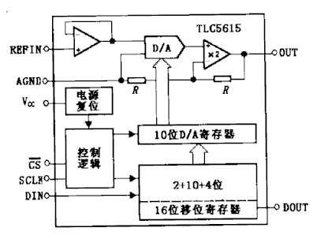
9.3.3.1 TLC5615的内部结构和外部引脚
TLC5615的内部结构如图9.24所示，其主要由16位移位寄存器、10位D/A寄存器、D/A转换权电阻、基准缓冲器、控制逻辑和2倍程放大器等电路组成。
图9.24 TLC5615的内部结构

Slide 52
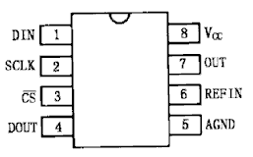
TLC5615的管脚与Maxim公司的MAX515完全兼容，如图9.25所示。各管脚的功能介绍如下。
DIN：串行数据输入脚
SCLK：串行时钟输入脚
CS：片选端，低电平有效
DOUT：用于菊花链的串行数据
输出端
AGND：模拟地
REFIN：基准输入端，一般接2V
到VCC－2V
VCC：电源端，一般接+5V
图9.18 TLC5615的引脚图

Slide 53
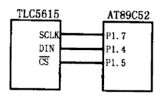
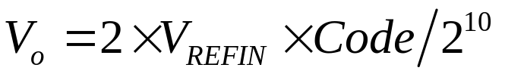
9.3.3.2 TLC5615的接口及应用
TLC5615与AT89C52的典型接口电路如图9.26所示。
TLC5615通过固定增益为2的运放缓冲电阻网络，把10位数字数据转换为模拟电压。上电时，内部电路把D/A寄存器复位为0。其输出具有与基准输入相同的极性，表达式为

Slide 54
TLC5615最大的串行时钟速率不超过14MHz，10位DAC的建立时间为12.5us，通常更新速率限制至80kHz以内。TLC5615的16位移位寄存器在SCLK的控制下从DIN引脚输入数据，高位在前，低位在后。16位移位寄存器中间的10位数据在上升沿的作用下打入10位的D/A寄存器供给D/A转换。其输入的数据格式位为：
SPI和AT89C52的接口传送8位字节形式的数据。因此，要把数据输入到D/A转换器需要两个写周期。QSPI接口具有从8位至16位的可变输入数据长度，可以在一个写周期之内装入好转换数据代码。当系统不使用D/A转换器时，最好把D/A寄存器设置为全0，这样可以使基准电阻阵列和输出负载的功耗降为最小。依据图9.16，TLC5615的一个简单的应用编程见下。

Slide 55
DIN BIT P1.4 ；定义I/O口
SCLK BIT P1.7
CS5615 BIT P1.5
DataH EQU 30H
DataL EQU 31H
TLC5615: CLR SCLK ；准备操作TLC5615
CLR CS5615 ；选中TLC5615
MOV R7, #08H
MOV A, DataH ；装入高8位数据
LOOPH: LCALL DELAY ；延时
RLC A ；最高位移向5615
MOV DIN, C
SETB SCLK ；产生上升沿，移入一位数据
LCALL DELAY
CLR SCLK
DJNZ R7, LOOPH
MOV R7, #08H
MOV A, DataL ；装入低8位数据
LOOPL: LCALL DELAY ；延时
RLC A ；最高位移向5615
MOV DIN, C
SETB SCLK ；产生上升沿，移入一位数据
LCALL DELAY
CLR SCLK
DJNZ R7, LOOPL
SETB CS5615 ；结束5615的操作，同时将转换数据代码存入10位DA寄存器，启动新一轮的DA转换
RET

Slide 56
9.3.4 AD549 8位串行A/D的扩展
TLC549是以8位开关电容逐次逼近A/D转换器为基础而构造的CMOS A/D转换器。它能通过三态数据输出和模拟输入与微处理器或外围设备串行接口。TLC549仅用输入/输出时钟（CLK）和芯片选择（CS）输入作数据控制，其最高CLK输入频率为1.1MHz。
TLC549的内部提供了片内系统时钟，它通常工作在4MHz且不需要外部元件。片内系统时钟使内部器件的操作独立于串行输入输出的操作，这种独立性使得控制硬件和软件只需关心利用I/O时钟读出先前转换结果和启动转换。TLC549片内有采样保持电路，其转换速率可达40kHz。
TLC549的电源范围为＋3～＋6V，功耗小于15mW，总的不可调整误差为±0.5LSB，能理想地应用于包括电池供电地便携式仪表的低成本、高性能系统中。

Slide 57
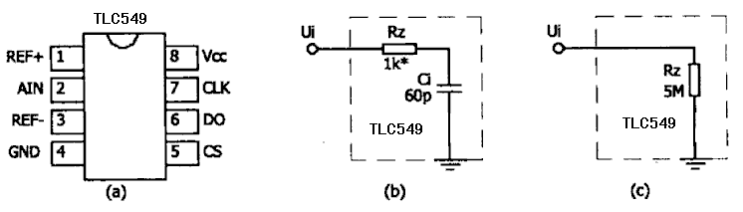
9.3.4.1 器件引脚及等效输入电路
(a)引脚；(b)采样期间等效电路；(c)保持期间等效电路
图9.28 TLC549的器件引脚与等效输入电路

Slide 58
TLC549的管脚与TLC540 8位A/D转换器以及TLC1540 10位A/D转换器兼容，如图9.28a所示。其中，基准端（REF＋，REF－）为差分输入，可以将REF－接地，REF＋接Vcc端，但要加滤波电容。AIN为模拟信号输入端，大于REF＋电压时转换为全“1”，小于REF－电压时转换为全“0”。通常为保证器件工作良好，REF＋电压应高REF－电压至少1V。
TLC549在采样期间和保持期间的等效输入电路分别如图9.28b和图9.28c所示。对于采样方式，输入电阻约1kΩ，采样电容约60pF；对于保持方式，输入电阻约5MΩ。

Slide 59
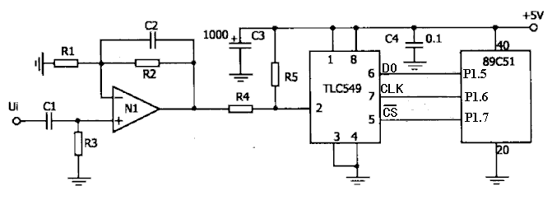
9.3.4.3 TLC549的接口及应用
TLC549与51单片机的接口电路很简单，只要将TLC549的DO、CLK和51单片机的I/O口相接即可，图9.30给出了一种由TLC549和89C51构成的典型的数据采集电路。其中，N1、R1、R2、C2组成一阶低通滤波器；C1、R3可滤除直流；R4、R5是将双极性的模拟输入信号变成0～＋5V以适应TLC549的单极性要求。
图9.30 TLC549典型的数据采集电路

Slide 60
利用前面第2节所给出的SPI的模拟子程序，编程如下。
SCK BIT P1.6 ；初始化时钟线
MISO BIT P1.5 ；初始化数据线
CLR PF0 ；初始时钟电平为0
CLR PF1 ；设定上升沿有效
MOV SS, #01111111B ；初始化片选线
LCALL SPIR ；调用SPI总线的模拟读子程序
MOV Buff, A ；保存采样数据

